Slide 1
Bango la Ufuatiliaji wa Viwango vya Virusi na Ushauri Ulioimarishwa wa Utiifu kwa Watoto wachanga na Wakubwa

Slide 2
Zana hii ya kazi iliundwa na ICAP katika Chuo Kikuu cha Columbia kwa ufadhili kutoka kwa Mpango wa Dharura wa Rais wa Marekani wa UKIMWI (PEFPAR) kupitia Vituo vya Kudhibiti na Kuzuia Magonjwa (CDC) chini ya makubaliano ya ushirikiano #U2GGH000994. Yaliyomo haya ni wajibu wa kipekee wa waandishi na hayawakilishi maoni ya Serikali ya Marekani.
Bango hili linakusudiwa kutumiwa na wahudumu wa afya ili kutoa maelezo kwa wagonjwa wanaoishi na HIV na familia zao. Kwa maswali kuhusu yaliyomo au matumizi yake, tafadhali wasiliana na ICAP kwenye icap-communications@columbia.edu.

Slide 3
Jinsi ya Kutumia Bango la Kufuatilia Viwango vya Virusi na Ushauri Ulioimarishwa wa Utiifu
Lengo la bango hili ni kutoa maelezo kuhusu ufuatiliaji wa viwango vya virusi kwa wazazi kuhusu ufuatiliaji wa viwango vya virusi vya watoto wao, kufafanua maana ya matokeo ya viwango vya virusi, na kuwafunza wazazi wenye watoto wanaopokea dawa za kudhibiti virusi vya ukimwi (ARV) kushirikiana ili kuboresha utiifu, na kusaidia na ushauri na utathmini wa utiifu, hasa kati ya walio na viwango vya juu vya virusi ambao wanastahili ushauri ilioimarishwa wa utiifu. Ilitengenezewa wahudumu mbalimbali wa afya (k.m. washauri wa utiifu, madaktari, wauguzi, wanafamasia, wahudumu wa afya katika jamii) ambao wanawahudumia wazazi au walezi wa wagonjwa wanaoishi na HIV na familia zao katika kuweka ni wapi kipimo cha viwango vya virusi kinatekelezwa.
Fikiria ni nani anapaswa kushiriki katika ushauri kwa kuzingatia kanuni zozote zinazohusiana na haki za wazazi au umri wa kibali ambao unaweza kutumika katika mpangilio wako. Ikiwa ni pamoja na vijana na wanafamilia wowote wanaoweza kuwa wanamsaidia kutumia ARV ikiwa inafaa.
Kila kadi, au seti ya kadi, inalenga mada fulani maalum kwa huduma na usaidizi wa wagonjwa wanaotumia ARV ambao watapimwa viwango vya virusi au ambao tayari wana matokeo ya viwango vya virusi. Mada hizi zina msimbo wa rangi ili kuwa rahisi kutumia.
Maelekezo kuhusu jinsi ya kutumia bango:
Weka bango mezani ili mzazi au mlezi wa mgonjwa aweze kuona picha vizuri wakati unatumia upande mwingine wa manukuu.
Ujumbe muhimu wa kuonyesha wagonjwa pamoja na maagizo kwa watoa huduma yamewekwa kwa koza.
Kuna manukuu ya kuanzisha na kuelekeza mazungumzo na mgonjwa, ikiwa ni pamoja na maswali maalum ya kupitia mada zilizoshughulikiwa na kutathmini ufahamu wa mgonjwa.
Kuna kadi nyingine za ziara maalum, ikiwa ni pamoja na wakati wa kuanza ARV, wakati kipimo cha viwango vya virusi kinapotumwa, na wakati matokeo yanapopatikana. Ikiwa matokeo ya viwango vya virusi ni chini ya 1000 kuna kadi zinazolingana za kutumia. Ikiwa matokeo ya viwango vya virusi ni chini ya 1000 au zaidi kuna mafuatano ya kadi ya kutumika ili kufafanua matokeo na kutekeleza vikao vya ushauri ulioimarishwa wa utiifu.
Hati tofauti, zana ya Mpango Ulioimarishwa wa Utiifu, hutumika kunakili matokeo na mpango wa kadi za 6-16 na inapaswa kujumuishwa katika faili ya mgonjwa.
Kadi ya 17 inapaswa kurudiwa katika kila kikao kilichopangwa cha ufuatiliaji cha ushauri ulioimarishwa wa utiifu .
Tumia kadi za 18 wakati mgonjwa ana matokeo ya viwango vya chini vya virusi kufuatia ushauri ulioimarishwa wa utiifu.
Tumia kadi ya 19 wakati mgonjwa ana matokeo ya viwango vya juu vya virusi kufuatia ushauri ulioimarishwa wa utiifu. Kadi za 6-16 zinaweza basi kutumika kwa vikao vilivyorudiwa vya ushauri ulioimarishwa wa utiifu.
Notes:
Nyekundu Iliyokoleza = Ziara ya kwanza
Nyekundu = ziara ya kwanza na zinazofuatia
Rangi ya Machungwa= Ya kujadiliwa nyakati tofauti katika ujauzito na huduma ya baada ya kujifungua
Kijani kibichi = Wakati wa kujifungua na ziara za mapema za baada ya kujifungua
Bluu = Ziara za mapema za kumfuatilia mtoto
Zambarau = Ziara za kumsaidia kumlisha mtoto mchanga
Nevi = Wakati mtoto anapojulikana kwamba ameambukizwa HIV

Slide 4
Mada ya Kadi (inayoonyeshwa pia kwa mgonjwa)
Picha kutoka mbele ya kadi
UJUMBE MUHIMU:
Unaonyeshwa pia kwa wagonjwa
___________________________________________________________________________________________________________________
VIPENGELE VYA KUZUNGUMZIA:
Baadhi ya maagizo kwa watoa huduma
Manukuu ya kuanzia na kuelekeza mazungumzo
Vipengele vya kuzungumzia vimewekwa koza
________________________________________________________________________________________________________________________________________________________________________________
Tupitie kwa Pamoja:
Vipengele vya kuelekeza upitiaji pamoja na mzazi au mlezi wa mgonjwa
_____________________________________________________________________________________
Hati:
Huelezea watoa huduma ni fomu gani ya kutumia ili kuandika majadiliano na mzazi au mlezi wa mgonjwa
Maagizo kwa Watoa Huduma:
Huwapa watoa huduma maagizo maalum kuhusu kutangamana na mazungumzo yao na mzazi au mlezi wa mgonjwa

Slide 5
Ustadi mzuri wa ushauri na mawasiliano
Ustadi mzuri wa ushauri na mawasiliano ni muhimu. Hapa kuna baadhi ya vidokezo muhimu:
Hakikisha unamwangalia mgonjwa kila wakati
Kaa mkiangaliana uso kwa uso
Ongea wazi na kwa sauti isiyo ya kutisha
Usiwe mtu wa kuhukumu, kuwa mwenye heshima - usilaumu au kukosoa!
Ili kufanikiwa zaidi katika kuongeza utiifu wa ARV, tumia mbinu ifuatayo (O- Maswali ya kawaida, A-Uthibitisho, R - Kusikiliza kwa makini, S- Taarifa za muhtasari):
O: Maswali ya kawaida (epuka maswali ambayo yanajibiwa Ndiyo/Hapana)
Je, ni nini hufanya iwe vigumu kwa mtoto wako kutumia ARV zakw kila siku?
Ni nini ulichokifanya tayari ili kumsaidia mtoto wako kujaribu kutumia ARV zake kila siku?
Unafikiria ni nini kinachoweza kufanyika ikiwa mtoto wako ataendelea kutumia ARV kama anavyofanya sasa?
A: Uthibitisho
Ninashukuru kwamba unaweza kuwa mwaminifu kuhusu njia mtoto wako anavyotumia ARV zake.
Kwa hakika wewe ni mtu mbunifu kudhibiti changamoto nyingi sana.
Umejitahidi sana kumsaidia mtoto wako kutumia dawa zake licha ya changamoto hizi.
O Maswali ya kawaida
A Uthibitisho
R Kusikiliza kwa makini
S Taarifa kwa ufupi
R: Kusikiliza kwa makini
Huna uhakika kwa nini mtoto wako anahitaji kutumia ARV kila siku.
Kwa hivyo ulisema unakasirika unapofikiria kuhusu kumpatia mtoto wako ARV na hiyo inaifanya iwe vigumu sana.
Ninachosikia ukisema ni kwamba una mambo mengine mengi muhimu ya kufanya, inaweza kuwa vigumu kumpa mtoto wako dawa kila siku.
S: Taarifa kwa ufupi
Acha nione kama ninaelewa hadi sasa. Unamtaka mtoto wako kuwa na afya, lakini una tatizo la kumpa mtoto wako ARV kwa sababu una matatizo mengine katika maisha yako ambayo yanaifanya iwe vigumu kuzingatia afya yake.
Hivi ndivyo nimesikia ukisema, niambie kama ni sahihi. Mtoto wako anahisi sawa anapokosa dozi na unahisi kuwa huna uhakika kama ARV ni muhimu kumfanya mtoto wako kuwa mwenye afya.
Notes:
Nyekundu Iliyokoleza = Ziara ya kwanza
Nyekundu = ziara ya kwanza na zinazofuatia
Rangi ya Machungwa= Ya kujadiliwa nyakati tofauti katika ujauzito na huduma ya baada ya kujifungua
Kijani kibichi = Wakati wa kujifungua na ziara za mapema za baada ya kujifungua
Bluu = Ziara za mapema za kumfuatilia mtoto
Zambarau = Ziara za kumsaidia kumlisha mtoto mchanga
Nevi = Wakati mtoto anapojulikana kwamba ameambukizwa HIV

Slide 6
Jinsi ya Kutumia Bango la Kadi za Ishara za Ushauri:
Kwa Ziara
Inaanzisha ART: 1 – 2
Inatuma kipimo cha viwango vya virusi: 3
Kipimo cha kwanza cha viwango vya virusi kiko chini: 4
Kipimo cha kwanza cha viwango vya virusi kiko juu: 5
Ushauri ulioimarishwa wa utiifu: 6 – 16
Kipimo cha kufuatilia viwango vya virusi: 17
Kipimo cha kufuatilia viwango vya virusi kiko chini: 18
Kipimo cha kufuatilia viwango vya virusi kiko juu: 19

Slide 7
MADA ZA KADI ZA ISHARA ZA USHAURI
Jinsi ya kutumia bango la kufuatilia viwango vya virusi na ushauri ulioimarishwa wa utiifu
Ustadi mzuri wa ushauri na mawasiliano
Kuanzisha ARV za mtoto wako
Kuongea na mtoto wako kuhusu ARV
Je, viwango vya virusi ni nini?
Viwango vya virusi viko CHINI
Viwango vya virusi viko JUU
Unampatia mtoto wako ARV aje?
Je, ni changamoto gani unazokumbana nazo unapompa mtoto wako ARV? (1 kati ya 3)
Je, ni changamoto gani unazokumbana nazo unapompa mtoto wako ARV? (2 kati ya 3)
Je, ni changamoto gani unazokumbana nazo unapompa mtoto wako ARV? (3 kati ya 3)
Njia za kumsaidia mtoto wako kutumia ARV
Kushiriki hali ya mtoto wako na wengine
Kukumbuka kumpa ARV
Kuelewa ARV ya mtoto wako
Mtoto hataki kutumia dawa
Vidokezo vya kumsaidia mtoto wako kutumia dawa
Vidokezo vya kumeza vidonge
Ufuatiliaji: Unampatia mtoto wako ARV aje?
Umefanikiwa kupunguza viwango vya virusi vya mtoto wako
ARV hazifanyi kazi vizuri
Notes:
Nyekundu Iliyokoleza = Ziara ya kwanza
Nyekundu = ziara ya kwanza na zinazofuatia
Rangi ya Machungwa= Ya kujadiliwa nyakati tofauti katika ujauzito na huduma ya baada ya kujifungua
Kijani kibichi = Wakati wa kujifungua na ziara za mapema za baada ya kujifungua
Bluu = Ziara za mapema za kumfuatilia mtoto
Zambarau = Ziara za kumsaidia kumlisha mtoto mchanga
Nevi = Wakati mtoto anapojulikana kwamba ameambukizwa HIV

Slide 8
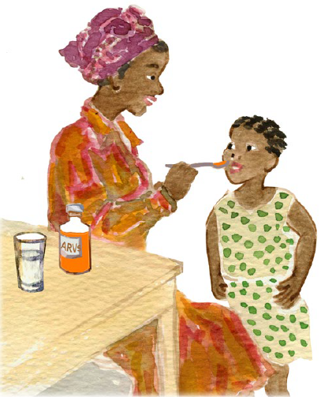
1. Kuanzisha ARV za mtoto wako
ARV hukomesha HIV dhidi ya kutengeneza virusi zaidi, hivyo basi kumwezesha mtoto wako kubakia au kuwa mwenye afya zaidi.
Ni muhimu kumpatia mtoto wako ARV kila siku kama ulivyoagizwa na daktari.
Katika miezi sita, tutakagua viwango vya virusi vya mtoto wako ili kuona kama ARV zinafanya kazi vizuri.

Slide 9
1. Kuanzisha ARV za mtoto wako
Picha kutoka mbele ya kadi
UJUMBE MUHIMU:
ARV hukomesha HIV dhidi ya kutengeneza virusi zaidi, hivyo basi kukuwezesha kuwa mwenye afya zaidi.
Ni muhimu kutumia ARV kila siku kama ulivyoagizwa na daktari.
Katika miezi sita, tutakagua viwango vyako vya virusi ili kuona kama ARV zinafanya kazi vizuri.
VIPENGELE VYA KUZUNGUMZIA:
Je, unajua nini kuhusu ARV?
Wakati HIV iko mwilini hutengeneza virusi vingi ambavyo huadhiri mtoto wako na vinaweza kumfanya mtoto wako kuwa mgonjwa.
ARV hukomesha HIV dhidi ya kutengeneza virusi zaidi na husaidia kumkinga mtoto wako dhidi kuwa mgonjwa.
Ni muhimu mtoto wao kutumia ARV kila siku kama ilivyoagizwa na daktari ili kuhakikisha zinafanya kazi vizuri na kuzuia HIV kudhuru mtoto wako.
ARV sio tiba ya HIV, hiyo ndio maana ni lazima mtoto wako aendelee kuzitumia.
Ikiwa mtoto wako atakomesha kutumia ARV au akose kuzitumia kila siku mtoto wako atakuwa mgonjwa ama ARVs ziache kufanya kazi.
Watoto wanapaswa kupewa ARV zao na hawawezi kukosa kuzitumia bila usimamizi wa mtu mzima.
Tutafanya kipimo kinachoitwa viwango vya virusi katika miezi sita ili kuona kama ARV zinafanya kazi vizuri. Viwango vya virusi hupima kiasi cha HIV kilicho kwenye damu na kwa kawaida kitakuwa chini (chini ya 1000) baada ya miezi sita.
Kuchelewa kumeza dozi ni bora kuliko kukosa dozi.
Kutumia ARV mara kwa mara na kuwa na viwango vya chini vya virusi ina faida nyingi:
Huweka akili ya mtoto wako ikiwa yenye afya. Kuwa na viwango vya chini vya virusi huzuia HIV dhidi ya kuharibu ubongo wa mtoto wako na humwezesha mtoto kujifunza na kukua kwa kawaida.
Huzuia magonjwa mengine mabaya. Viwango vya chini vya virusi humanaisha mtoto wako ana seli zinazokabiliana zaidi na magonjwa, zinazoitwa CD4, ambazo hupigana na magonjwa mabaya.
Humzuia mtoto wako dhidi ya ziara za ziada za kliniki.
Humweka mtoto wako akiwa na nguvu za kimwili na kihisia. Viwango vya chini vya virusi vinaweza kumsaidia mtoto wako kukua vizuri na kuzuia matatizo ya kimhemko kama vile mfadhaiko na wasiwasi.
Hukuwezesha wewe na mtoto wako kuzingatia maisha ya kila siku.
Tupitie kwa Pamoja:
Je, ni nani atawajibika kumpa mtoto wako ARV zake?
Je, unafikiria ni nini kitakuwa kina changamoto katika kumpatia ARV kila siku?
Kwa maneno yako mwenyewe, ARV hufanya nini?
Kuna faida zozote za kuwa na viwango vya chini vya virusi ambavyo vilikushangaza au ambazo una maswali kuhusu?
Je, kuna faida gani kwako au baadhi ya watu wengine wazima kuwajibika kumpa mtoto wako dawa?

Slide 10
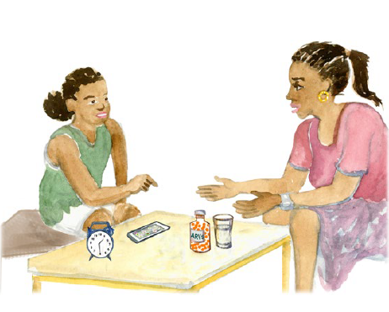
2. Kuongea na mtoto wako kuhusu ARV
Ni kawaida kwa mtoto wako kuna na maswali kuhusu kutumia dawa.
Ni muhimu kuwapa watoto maelezo ya kweli wakianza kuuliza maswali ili wanakati wanapokua wajifunze jinsi ya kujitunza.
Unachokisema, ikiwa ni pamoja na wakati unapowaeleza kuhusu HIV, itategemea na umri wao na jinsi wanavyoelewa vizuri.

Slide 11
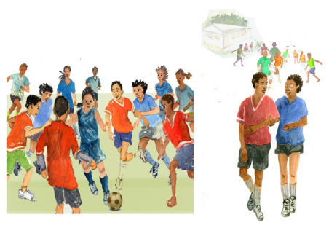
2. Kuongea na mtoto wako kuhusu ARV
UJUMBE MUHIMU:
Ni kawaida kwa watoto kuwa na hamaki na maswali kuhusu kutumia dawa.
Ni muhimu kuwapa watoto maelezo ya kweli wakianza kuuliza maswali ili wanakati wanapokua wajifunze jinsi ya kujitunza.
Unachokisema, ikiwa ni pamoja na wakati unapowaeleza kuhusu HIV, itategemea na umri wao na jinsi wanavyoelewa vizuri.
VIPENGELE VYA KUZUNGUMZIA:
Umemweleza nini moto wako kuhusu afya yake?
Mtoto wako hutumia dawa zingine au anawajua watu wanaotumia dawa?
Kuanzisha ARV:
"Daktari wako amekupa dawa ili kukufanya uwe mwenyye afya na mwenye nguvu na kukuzia kuwa mgonjwa. Ni muhimu tuzitumie kila siku kama."
Maswali na majibu ya kawaida:
S: "Sijihisi mgonjwa, au sizipendi, kwanini nitumie dawa?"
A: Dawa nyingine hukusaidia wakati unajihisi mgonjwa ili uweze kujihisi nafuu. Dawa hii ni tofauti - hukuweka ukiwa mwenye afya na nguvu.
S: "Kwanini (marafiki/ndugu/wengine) hawatumii dawa?"
A: Mwili wa kila mtu ni tofauti na unahitaji vitu tofauti. Dawa hii ndio kile ambacho mwili wako unahitaji ili kuwa mwenye afya na nguvu.
S: "Ninaweza kusa kuitumia leo?"
A: Ili dawa hii ifanye kazi vizuri, lazima uitumie kila siku.
Umri unaofaa kumwelezea mtoto wako kuhusu HIV ni tofauti kwa kila mtoto na familia.
Tupitie kwa Pamoja:
Je, unafikiria ni nini kigumu sana kuhusu kuongea na mtoto wako kuhusu ARV?
Kuna kitu chochote ambacho hukupa wasiwasi kuhusu kuongea na mtoto wako kuhusu ARV?
Unapanga kumwelezea nini mtoto wako?

Slide 12
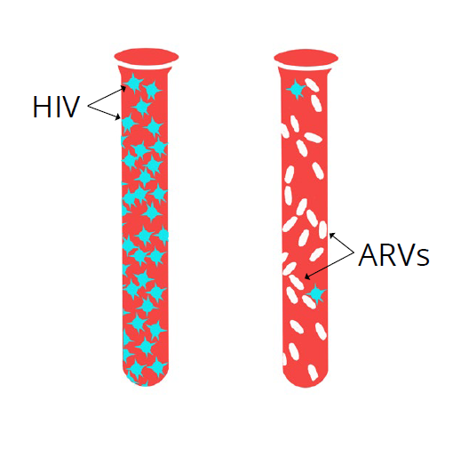
3. Je, viwango vya virusi ni nini?
ARV hukomesha HIV dhidi ya kutengeneza virusi zaidi. Hii huzuia virusi dhidi ya kumdhuru mtoto wako na hukuwezesha kukua akiwa mwenye afya zaidi.
Viwango vya virusi hupima kiasi cha HIV kilicho kwenye damu na kama ARV inafanya kazi vizuri.
Ni muhimu kujua matokeo ya viwango vya virusi vya mtoto wako, kwa hivyo hakikisha umerudi na uulize matokeo ya viwango vya virusi vya mtoto wako.

Slide 13
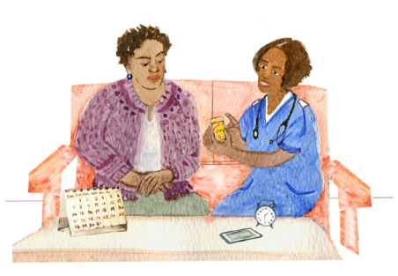
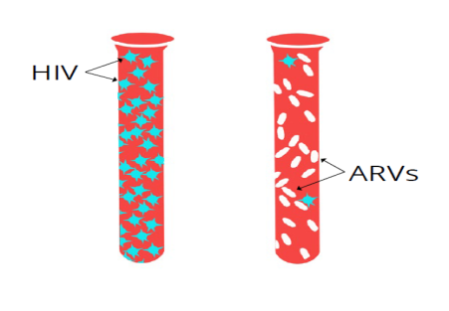
3. Je, viwango vya virusi ni nini?
Picha kutoka mbele ya kadi
UJUMBE MUHIMU:
ARV hukomesha HIV dhidi ya kutengeneza virusi zaidi. Hii huzuia virusi dhidi ya kumdhuru mtoto wako na hukuwezesha kukua akiwa mwenye afya zaidi.
Viwango vya virusi hupima kiasi cha HIV kilicho kwenye damu na kama ARV inafanya kazi vizuri.
Ni muhimu sana kujua matokeo ya viwango vya virusi vya mtoto wako. Hakikisha umerudi tena na uulize matokeoya viwango vya virusi vya mtoto wako.
VIPENGELE VYA KUZUNGUMZIA:
Kipimo cha “viwango vya virusi” hutuelezea kiasi cha virusi kilicho katika tone moja la damu.
ARV hukomesha HIV dhidi ya kuzalisha virusi zaidi na huleta chini viwango vya virusi.
Ikiwa mtoto wako ana viwango vya juu vya virusi, huenda asionekane mgonjwa, lakini virusi hivyo vinadhuru mwili wake.
Kipimo cha viwango vya virusi hutueleza kama ARV zinafanya kazi ili kukomesha HIV dhidi ya kutengeneza virusi zaidi.
Kumbuka, ARV hazitibu HIV, kwa hivyo ni lazima mtoto wako aendelee kuzitumia.
Ikiwa ARV zinafanya kazi vizuri, na unatumia ARV kila siku, viwango vya virusi kwa kawaida vitakuwa chini (chini ya 1000) baada ya miezi sita.
Viwango vya chini vya virusi:
Huweka akili ya mtoto wako ikiwa yenye afya. Kuwa na viwango vya chini vya virusi huzuia HIV dhidi ya kuharibu ubongo wa mtoto wako na humwezesha mtoto kujifunza na kukua kwa kawaida.
Huzuia magonjwa mengine mabaya. Viwango vya chini vya virusi humanaisha mtoto wako ana seli zinazokabiliana zaidi na magonjwa, zinazoitwa CD4, ambazo hupigana na magonjwa mabaya.
Humzuia mtoto wako dhidi ya ziara za ziada za kliniki.
Humweka mtoto wako akiwa na nguvu za kimwili na kihisia. Viwango vya chini vya virusi vinaweza kumsaidia mtoto wako kukua vizuri na kuzuia matatizo ya kimhemko kama vile mfadhaiko na wasiwasi.
Hukuwezesha wewe na mtoto wako kuzingatia maisha ya kila siku.
Idadi ya CD4 hutumika pia kuona kama ARV inafanya kazi, lakini viwango vya virusi ni sahihi zaidi.
Tafadhali rudi tena baada ya wiki _____ kwa matokeo ya viwango vya virusi.
Tupitie kwa Pamoja:
Kwa maneno yako mwenyewe, je, viwango vya virusi ni nini?
Viwango vya chini vya virusi hukusaidia aje?
Utarudi lini kuchukua matokeo yako ya viwango vya virusi?

Slide 14
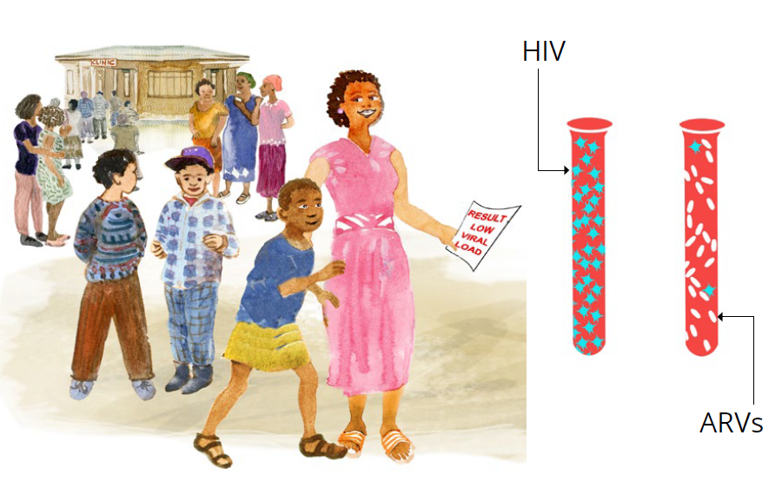
4. Viwango vya virusi viko CHINI
Viwango vya chini vya virusi humaanisha ARV zinafanya kazi vizuri!
Hii haimaanishi unaweza kukomesha ARV.
Endelea kumpa mtoto wako ARV kila siku.

Slide 15
4. Viwango vya virusi viko CHINI
Picha kutoka mbele ya kadi
UJUMBE MUHIMU:
Viwango vya chini vya virusi humaanisha ARV zinafanya kazi vizuri!
Hii haimaanishi unaweza kukomesha ARV.
Endelea kumpa mtoto wako ARV kila siku.
VIPENGELE VYA KUZUNGUMZIA:
Viwango vya chini vya virusi (chini ya 1000) [ingiza matokeo ya mgonjwa hapa] ni ishara kwamba unatumia ARV zako vizuri na kwamba dawa zinafanya kazi.
Kumbuka hii haimaanishi ARV zinaweza kukomeshwa.
Ni muhimu kwamba uendelee kumpa mtoto wako ARV kila siku ili uzuie HIV dhidi ya kutengeneza virusi zaidi na ili awe mwenye afya.
Kuchelewa kumeza dozi ni bora kuliko kukosa dozi.
Ninaona kutoka kwa matokeo umekuwa ukifanya vizuri sana. Ni nini kilichokusaidia kukumbuka kumpa mtoto wako ARV?
Je, ni mambo gani ambayo yamefanya iwe vigumu wakati mwingine kumpa mtoto wako ARV?
Unafikiria ni nini kinachoweza kukutatiza kumpa mtoto wako ARV baadaye?
Ungependa kujadili changamoto hizi ili tuweze kukusaidia wewe na mtoto wako kuendelea kutumia ARV au kuifanya iwe bora na rahisi zaidi?
Makumbusho machache:
Ni muhimu uzingatie miadi yote ya mtoto wako.
Ukigundua kwamba dawa zinaisha, njoo kwenye kliniki hata kama huna miadi.
Isipokuwa una wasiwasi wowote, tutaangalia tena viwago vya virusi katika miezi sita.
Tafadhali mfahamishe mtoa huduma wa mtoto wako kama kuna matatizo yoyote ya kutumia ARV baadaye, ili aweze kukusaidia kuyashughulikia.
Tupitie kwa Pamoja:
Je, viwango vya chini vya virusi humaanisha nini?
Je. kwanini ni muhimu kuendelea na ARV?
Viwango vya chini vya virusi humsaidia mtoto wako aje?
Je, ni kwanini ni muhimu kwa mtu mzima kusimamia au kumpa mtoto ARV?

Slide 16
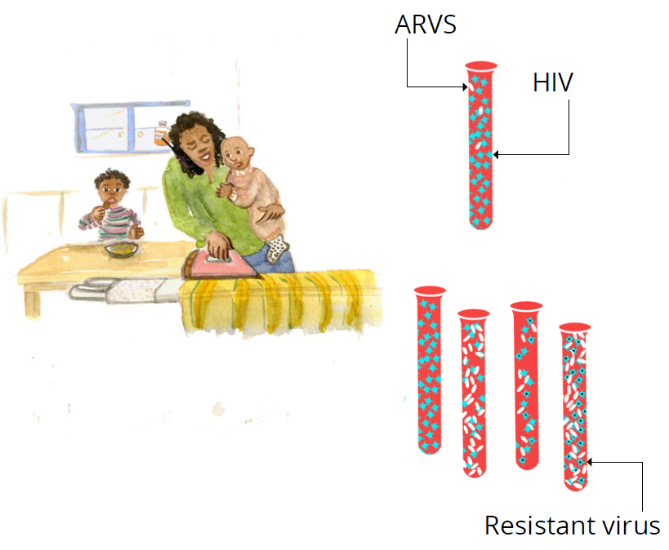
5. Viwango vya virusi viko JUU
HIV haijadhibitiwa na inadhuru mwili na ubongo wa mtoto wako.
Huenda mtoto wako anakosa vidonge vyake.
Huenda virusi havikubali dawa, ambayo ina maana kwamba lazima zibadilishwe na ARV hazifanyi kazi tena.
Sugu virusi

Slide 17
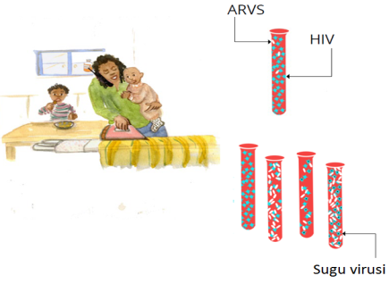
5. Viwango vya virusi viko JUU
UJUMBE MUHIMU:
HIV haijadhibitiwa na inadhuru mwili na ubongo wako.
Huenda unakosa dozi za ARV zako.
Huenda virusi havikubali dawa, ambayo ina maana kwamba lazima zibadilishwe na ARV hazifanyi kazi tena.
VIPENGELE VYA KUZUNGUMZIA:
Matokeo ya kipimo cha viwango vya virusi viko juu [ingiza matokeo ya mgonjwa], lengo ni kuiweka chini ya 1000.
Hii ina maana kwamba HIV inatengeneza virusi zaidi mwilini.
Kwa sababu ya virusi vingi kwenye damu mtoto wako anaumia hata kama aonekani mgonjwa.
Wakati viwango vya virusi viko juu, mfumo wa kinga (ulinzi) wa mtoto wako huwa dhahifu na seli zake za CD4 hupungua, kwa hivyo mtoto wako anaweza kuwa mgonjwa.
Viwango vya juu vya virusi vinaweza kutokea kwa sababu mtoto wako hatumii ARV kama alivyoagizwa na anakosa kutumia dozi.
Ikiwa ARV hazitatumiwa vizuri, virusi hivi vinaweza kubadilika na kuwa "sugu" kwa ARV, ambayo ina maana kwamba hata kama zitatumiwa vizuri, hazitafanya kazi tena.
Tupitie kwa Pamoja:
Je, ni sababu gani zinazowezekana za viwango vya juu vya virusi?
Ni nini kinachoweza kufanyika wakati viwango vya virusi viko juu?
Ni nini kizuri kuhusu viwango vya chini vya virusi?
Unafikiria ni muhimu aje kwa afya ya mtoto wako ya muda mrefu?
Unafikia ni nini hufanyika ikiwa mtoto wako atakosa kutumia dawa zake mara kwa mara?
Maagizo kwa Watoa Huduma:
Kumbuka utumie lugha isio ya kuhukumu na yenye heshima - usilaumu au kukosoa:
"Ninafuraha kwamba ulikuja kupata matokeo ya mtot wako ya kipimo cha viwango vya virusi. Sasa tunaweza kukusaidia kushughulikia kupunguza viwango vya virusi vya mtoto wako.”

Slide 18
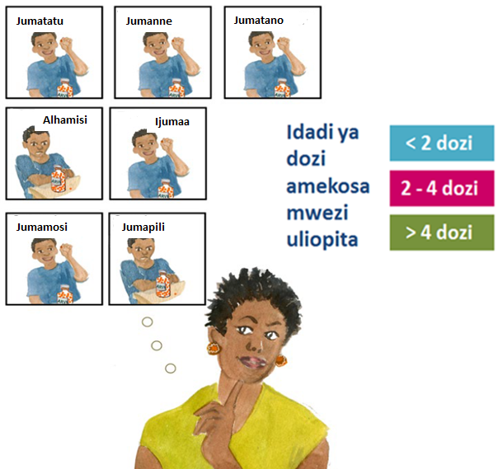
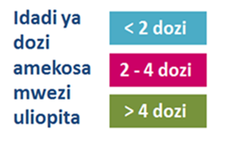
6. Unampatia mtoto wako ARV aje?
Jumatatu
Jumanne
Jumatano
Wakati mwingine watoa huduma huona ni vigumu kuwapa watoto wao ARV kila siku.
Kwa pamoja tutapitia ni mara ngapi mtoto wako anavyotumia ARV na tuone jinsi tunavyoweza kuimarisha.
Alhamisi
Ijumaa
Jumamosi
Jumapili

Slide 19
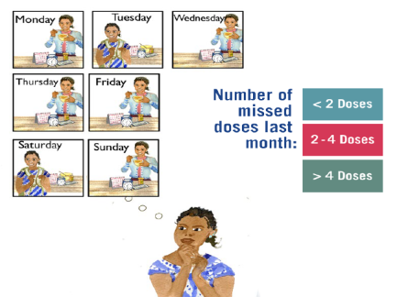
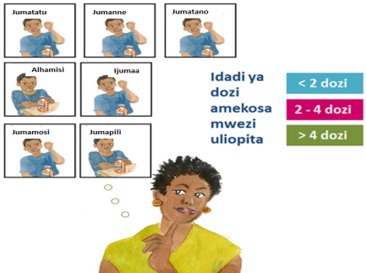
6. Unampatia mtoto wako ARV aje?
UJUMBE MUHIMU:
Wakati mwingine watoa huduma huona ni vigumu kuwapa watoto wao ARV kila siku.
Kwa pamoja tutapitia ni mara ngapi mtoto wako hutumia ARV na tuone jinsi tunavyoweza kuimarisha.
VIPENGELE VYA KUZUNGUMZIA:
Watoa huduma wengine huona ni vigumu kuwapa watoto wao ARV kila siku.
Matatizo ya kuwapa watoto wao vidonge hufanyika wakati wowote wakati wa matibabu.
Tafadhali fikiria kipindi cha nyuma kama WIKI moja iliyopita, unafikiria ni dozi ngapi (siku) za ARV ambazo mtot wako alikosa?
Hii ilikuwa wiki ya kawaida?
Na kuhusu mwezi uliopita?
Maagizo kwa Watoa Huduma
Idadi ya dozi zilizokosekana kwa mwezi | Kategoria ya utiifu
Nidhamu ya wagonjwa kutumia dawa mara moja kila siku
< dozi 2 | Mzuri
dozi 2-4 | Wastani
> dozi 4 | Mbaya
Nidhamu ya wagonjwa kutumia dawa mara mbili kila siku
< dozi 4 | Mzuri
dozi 4-8 | Wastani
> dozi 8 | Mbaya
Kubainisha Utiifu
Muulize mzazi kukumbuka wiki iliyopita na ni dozi ngapi mtoto wake alikosa.
Ulika kama hii ni kawaida.
Bainisha ni dozi ngapi alizokoza katika mwezi uliopita.
Kwa kutumia jedwali upande wa kushoto, bainisha kama utiifu wa mtoto ni mzuri, wastani au mbaya.
Hati
Kamilisha safuwima ya kwanza ya kikao cha 1 kilichoimarishwa cha utiifu kwenye Zana Iliyoimarishwa ya Mpango wa Utiifu na uweke alama utiifu kama mzuri, wastani, au mbaya, kulingana na idadi ya dozi zilizokosekana kwa mwezi (kulingana na jedwali).

Slide 20
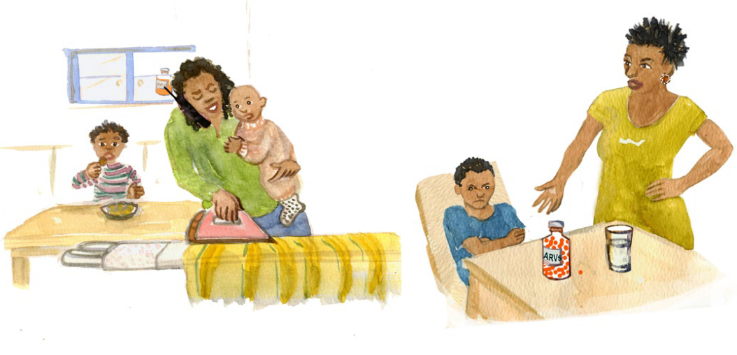
7. Je, ni changamoto gani unazokumbana nazo unapompa mtoto wako ARV?
Kwa pamoja, tutajadili baadhi ya sababu zinazofanya iwe vigumu kumpa mtoto wako ARV.

Slide 21
7. Je, ni changamoto gani unazokumbana nazo unapompa mtoto wako ARV?
UJUMBE MUHIMU:
Kwa pamoja, tutajadili baadhi ya sababu zinazofanya iwe vigumu kumpa mtoto wako ARV.
VIPENGELE VYA KUZUNGUMZIA:
Tuchunguze changamoto zozote unazipitia wakati unampa mtoto wako ARV.
Tafadhali jihisi huru kunieleza kuhusu changamoto unazokabiliana nazo; ninauliza kwa sababu ninataka kujaribu kupata njia za kuifanya iwe rahisi zaidi.
Unaweza kukumbuka na kuelezea hali zilizofanya ukose dozi ya mwisho?
Maagizo kwa Watoa Huduma:
Chunguza vikwazo na changamoto na mzazi au mlezi wa mgonjwa.
VIKWAZO | MASWALI YA VIKWAZO VYA KUZIPATA
BINAFSI
Kutojua | Unaweza kunieleza majina ya ARV za mtoto wako? Unaelewa aje kuhusu jinsi unavyostahili kumpa mtoto wako ARV (k.m. wakati wa siku, kiasi [ikiwa ni kiowevu], ni ngapi [ikiwa ni vidonge]? Unaelewa aje kuhusu lengo la ARV? Mtoto wako anafanya sababu ya kutumia ARV? Je, ni vigumu kumpa dozi sahihi (k.m. ana tatizo la kupima ARV ya kiowevu)? Kuna mtu mwingine anayempa mtoto wako ARV? Kama ni hivyo unaamini anajua jinsi ya kumpa ARV vizuri?
Madhara | Je, ARV zimeadhiri jinsi mtoto wako anavyohisi? Unafikiria ARV zimefanya mtoto wako akahisi mgonjwa kwa njia yoyote? Ikiwa ndiyo, elezea matatizo yaliyosababishwa (k.m. kichefuchefu, kuhara, matatizo ya kulala).
Kusahau | Umewahi kusahau au wewe husahau mara kwa mara kumpatia mtoto wako ARV? Je, mtoto wako husahau kutumia ARV zake? Je, wewe huzipeana kwa wakati uliowekwa kwa siku? Je, ni mbinu gani ya kukumbuka/kujikumbusha unayotumia ili kupeana ARV?
Kuhisi vizuri | Je, unampatia mtoto wako ARV hata wakati anahisi vizuri?
Ugonjwa wa kimwili | Je, ugonjwa umewahi kukuzuia kumpa mtoto wako dawa za ARV?
Uwajibikaji/ watoa huduma mbalimbali | Mtoto wako upokea aje dozi za ARV? (Wewe humpatia? Wewe humuuliza/kumbukusha mtoto wako kutumia? Unamwangalia mtoto wako akitumia dawa?) Je, wewe ndio mtu wa pekee anayewajibika kumpa/kusimamia ARV za mtoto wako? Ikiwa ni hapana, kuna wengine? Kama ndiyo, kuna wengine katika nyumba ambaye umemweleza ni nani anayeweza kumpa dawa wakati wewe ni mgonjwa au hupatikani?
O: Maswali ya kawaida (Epuka maswali ambayo yanajibiwa Ndiyo/Hapana), kwa mfano:
Je, ni nini huifanya iwe vigumu kutumia ARV zako kila siku?
Ni nini ulichokifanya tayari kujaribu na kutumia ARV zako kila siku?
Unafikiria ni nini kinachoweza kufanyika ukiendelea kutumia ARV zako kama unavyofanya sasa?
Hati
Andika vikwazo maalum ulivyovitambua na mgonjwa kwenye Zana Iliyoimarishwa ya Mpango wa Utiifu.

Slide 22
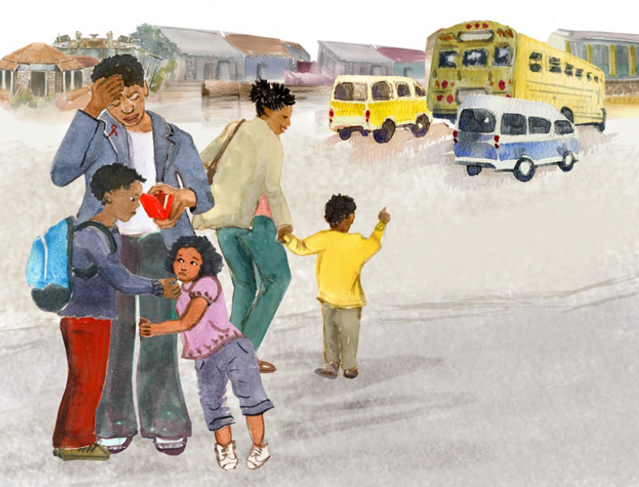
8. Je, ni changamoto gani unazokumbana nazo unapompa mtoto wako ARV?
Kwa pamoja, tutajadili baadhi ya sababu zinazofanya iwe vigumu kumpa mtoto wako ARV.

Slide 23
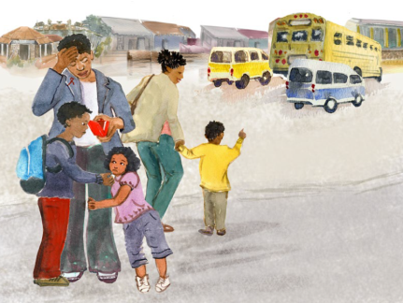
8. Je, ni changamoto gani unazokumbana nazo unapompa mtoto wako ARV?
UJUMBE MUHIMU:
Kwa pamoja, tutajadili baadhi ya sababu zinazofanya iwe vigumu kumpa mtoto wako ARV.
VIPENGELE VYA KUZUNGUMZIA:
Tuendelee kuchunguza changamoto zozote unazokabiliana nazo unapompa mtoto wako ARV (vikwazo vya kibinafsi na kifamilia).
VIKWAZO |  | MASWALI YA VIKWAZO VYA KUZIPATA
BINAFSI (inaendelea)
Mzigo wa vidonge |  | Je, idadi ya vidonge au kiasi cha kiowevu ni changamoto kwa mtoto wako? Je, ladha ya kiowevu/ukubwa wa vidonge ni tatizo kwa mtoto wako?
Kupoteza/vidonge kuisha |  | Je, umepoteza au kuishiwa na ARV?
Matatizo ya usafiri |  | Je, ni vigumu kufika kwenye kituo cha afya ili kuchukua ARV? Kama ndiyo, sababu ni zipi? (k.m. umbali, gharama, kazi)
Imani za afya |  | Unaamini kwamba kutumia ARV kila siku ni vizuri kwa afya ya mtoto wako? Unafikiria ni njia gani bora ya kutibu HIV ya mtoto wako? Je, umewahi kujaribu njia nyingine za kutibu HIV ya mtoto wako?
Ugumu wa kupanga |  | Je, umewahi kuwa na shughuli nyingi sana au mabadiliko ya ratiba ambayo yalifanya iwe vigumu kumpa mtoto wako ARV? Je, kazi hukufanya usiwe nyumbani kwa vipindi vya muda mrefu?
FAMILIA
Kushiriki na wengine | Umewahi kushiriki ARV za mtoto wako na wengine?
Hofu ya kufichua | Je, umefichua hali ya HIV ya mtoto wako kwa familia yako? Je, mtoto wako anafahamu hali yake ya HIV?
Mahusiano na familia/mpenzi | Je, familia au mpenzi wako hajakuwa akikusaidia au kukuzuia kumpa mtoto wako ARV?
Kutoweza kulipa | Je, kliniki au ada nyingine zimekuzuia kumpa mtoto wako ARV?
Kutokuwa na chakula | Je, ukosefu wa chakula cha kutosha umewahi kuwa tatizo la kumpa mtoto wako ARV?
Maagizo kwa Watoa Huduma:
Toa muhtasari wa ulichojifunza kutoka kwa mzazi au mlezi wa mgonjwa kuhusu vikwazo vyovyote maalum vilivyotambuliwa kwenye kadi hii.
A: Thibitisho, kwa mfano:
Ninashukuru kwamba unaweza kuwa mwaminifu kuhusu njia mtoto wako anavyotumia ARV.
Kwa hakika wewe ni mtu mbunifu kudhibiti changamoto nyingi sana.
Umejitahidi sana kumsaidia mtoto wako kutumia dawa zake licha ya changamoto hizi.
Hati
Andika vikwazo maalum ulivyovitambua na mzazi au mlezi wa mgonjwa kwenye Zana Iliyoimarishwa ya Mpango wa Utiifu.

Slide 24
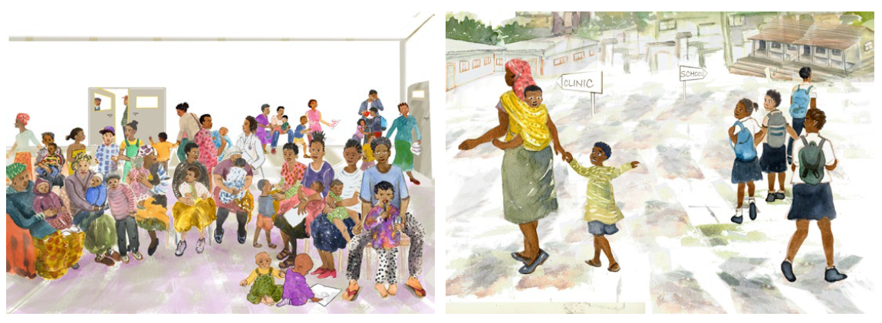
9. Je, ni changamoto gani unazokumbana nazo unapompa mtoto wako ARV?
Kwa pamoja, tutajadili baadhi ya sababu zinazofanya iwe vigumu kumpa mtoto wako ARV.

Slide 25
9. Je, ni changamoto gani unazokumbana nazo unapompa mtoto wako ARV?
UJUMBE MUHIMU:
Kwa pamoja, tutajadili baadhi ya sababu zinazofanya iwe vigumu kumpa mtoto wako ARV.
VIPENGELE VYA KUZUNGUMZIA:
Tuendelee kuchunguza changamoto zozote unazokabiliana unatumia ARV (vikwazo vya kitaasisi na kijamii kwa mzazi).
Maagizo kwa Watoa Huduma
VIKWAZO | MASWALI YA VIKWAZO VYA KUZIPATA
TAASISI/JAMII
Kuisha kwa dawa | Umewahi kwenda kwenye kituo cha afya na ukapata kwamba hakuna ARV zinazopatikana, au ukapewa kiasi kidogo tu?
Muda mrefu wa kusubiri | Umewahi kutoka kwenye kituo cha afya kabla ya kupokea ARV za mtoto wako kwa sababu ya muda mrefu wa kusubiri?
Unyanyapaa na ubaguzi | Je, unahofia watu katika jamii watagundua kuwa mtoto wako ana HIV? Je, hiyo inakuzuia kuja katika kliniki au kumpa ARV?
Maafa ya kisiasa/vita/asilia | Je, kuna wakati ambao haijakuwa salama kwako kuchukua ARV kutoka kwa kituo cha afya?
MZAZI
Matumizi ya pombe au dawa za kulevya | Je, wewe hunywa pombe au kutumia dawa za kulevya? Unafikiria kwamba hizi zinaathiri uwezo wako wa kumpa mtoto wako ARV?
Mfadhaiko | Hisia zako ziko vipi kwa ujumla? Umekuwa ukihisi huzuni au kuchanganyikiwa? Ikiwa ndiyo, hizi zimeaathiri uwezo wako wa kumpa mtoto wako ARV?
Tabia au wasiwasi mwingine | Je, una wasiwasi au matatizo mengine na mtoto wako (k.m. hisi,a shule, tabia, hofu, magonjwa mengine)? Je, mtoto wako hukataa ARV? Je, wasiwasi huu huathiri uwezo wako wa kumpa mtoto wako dawa zake?
Toa muhtasari wa ulichojifunza kutoka kwa mgonjwa kuhusu vikwazo vyovyote maalum vilivyotambuliwa kwenye kadi hii.
R: Kusikiliza kwa Makini, kwa mfano:
Huna uhakika kwa nini mtoto wako anahitaji kutumia ARV kila siku.
Kwa hivyo ulisema unakasirika unapofikiria kuhusu kumpatia mtoto wako ARV na hiyo inaifanya iwe vigumu sana.
Ninachosikia ukisema ni kwamba una mambo mengine mengi muhimu ya kufanya, inaweza kuwa vigumu kumpa mtoto wako dawa kila siku.
Hati
Andika vikwazo maalum ulivyovitambua na mgonjwa kwenye Zana Iliyoimarishwa ya Mpango wa Utiifu.

Slide 26
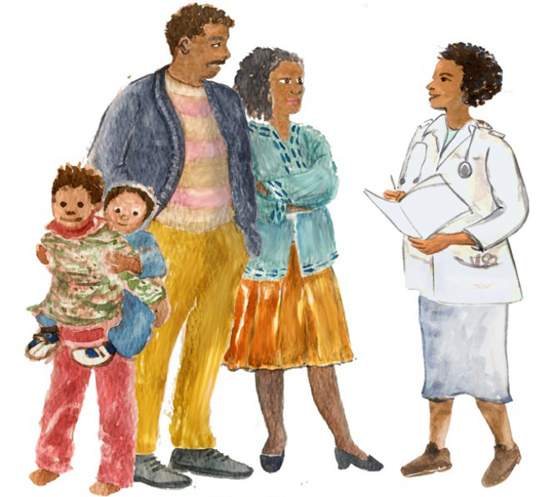
10. Njia za kumsaidia mtoto wako kutumia ARV
Kwa pamoja tutapata njia za kufanya kumpa mtoto wako ARV kuwa bora zaidi.

Slide 27
10. Njia za kumsaidia mtoto wako kutumia ARV
UJUMBE MUHIMU:
Kwa pamoja tutapata njia za kufanya kumpa mtoto wako ARV kuwa bora zaidi.
VIPENGELE VYA KUZUNGUMZIA:
Kulingana na changamoto tulizojadili, tuchunguze njia ambazo tunaweza kuifanya iwe rahisi kumpa mtoto wako ARV.
Watoto wengi wana shida yak utumia ARV zao kila wakati.
Je, una dhana zozote za jinsi ya kuifanya iwe rahisi kumpa mtoto wako ARV katika kukabiliana na kila kikwazo tulichojadili?
Kukosa zaidi ya dozi 2-3 kwa mwezi kunaweza kusababisha dawa kutofanya kazi vizuri.
Tunataka kuhakikisha una maelezo, zana, na usaidizi unaohitaji ili kufanya kazi yako ngumu vizuri. Kuna baadhi ya maelezo na zana ninazoweza kukupa moja kwa moja, lakini tunaweza kuhitaji kutafuta rasilimali zaidi za usaidizi kwa ajili yako pia.
Kati ya maeneo tuliyoyajadili, ni tatizo gani kubwa unalo la kumpa dawa mtoto wako?
Maagizo kwa Watoa Huduma
Toa muhtasari wa ulichojifunza kutoka kwa mzazi au mlezi wa mgonjwa kuhusu vikwazo vyovyote maalum vilivyotambuliwa kwenye kadi hii.
S: Taarifa za Muhtasari, kwa mfano:
Acha nione kama ninaelewa hadi sasa. Unamtaka mtoto wako kuwa na afya, lakini una tatizo la kumpa mtoto wako ARV kwa sababu una matatizo mengine katika maisha yako ambayo yanaifanya iwe vigumu kuzingatia afya yake.
Hivi ndivyo nimesikia ukisema, niambie kama ni sahihi. Mtoto wako anahisi sawa anapokosa dozi na unahisi kuwa huna uhakika kama ARV ni muhimu kumfanya mtoto wako kuwa mwenye afya.
Hati
Andika hatua zilizopangwa za kushughulikia vikwazo vilivyotambuliwa na mzazi au mlezi wa mgonjwa kwenye Zana Iliyoimarishwa ya Mpango wa Utiifu.
Maagizo kwa Watoa Huduma
Nenda kwenye Kadi ya 11 kwa “ufichuzi.”
Nenda kwenye Kadi ya 12 kwa “husahau.”
Nenda kwenye Kadi ya 13 kwa “ufahamu” na “imani za afya.”
Nenda kwenye Kadi ya 14 kwa “madhara,” “mtoto hataki kutumia ARV,” na “tabia ya mtoto.”
Nenda kwenye Kadi ya 15 kwa “msaada wa kumpa mtoto mdogo dawa.”
Nenda kwenye Kadi ya 16 kwa “kumeza vidonge.”

Slide 28
11. Kushiriki hali ya mtoto wako na wengine
Kushiriki hali ya mtoto wako na mtu unayemwamini kunaweza kuifanya iwe rahisi kumpa mtoto wako ARV kila siku.

Slide 29
11. Kushiriki hali ya mtoto wako na wengine
UJUMBE MUHIMU:
Kushiriki hali ya mtoto wako na mtu unayemwamini kunaweza kuifanya iwe rahisi kumpa mtoto wako ARV kila siku.
VIPENGELE VYA KUZUNGUMZIA:
Jadili njia za kuamua ni nani unayepasa kushiriki matokeo naye na jinsi ya kushiriki:
Ni sifa gani ambazo unafikiria zinafaa kuwa chaguo bora la mtu wa kushiriki naye hali ya mtoto wako?
Kuna faida gani ya mtu kujua hali ya mtoto wako?
Unaamua aje kama unaweza kumwamini mtu?
Unawezaje kumwelezea mtu hali ya mtoto wako?
Unafikiria mpenzi wako anaweza kukusaidia kumpa mtot wako ARV kila siku?
Una wasiwasi kwamba mtoto wako anaweza kuathirika ukifichua hali yake ya HIV?
Jadili kufichua hali ya HIV ya mtoto wako kwa mtoto:
Je, unafikiria ni wakati gani unaofaa kwa mtoto wako kujua hali yake ya HIV?
Kuna faida gani za mtoto wako kujua hali yake ya HIV?
Unafikiria kujua hali yake kutaifanya iwe rahisi kwake kutumia ARV?
Una hofu gani kuhusu mtoto wako kujua hali yake ya HIV?
Maagizo kwa Watoa Huduma
Tambua wasaidizi wa matibabu wanaoweza kupatikana ili kusaidia kumpa mtoto ARV.
Kwa wazazi ambao wanataka kufichua hali ya HIV kwa wengine au kwa mtoto, fanya mpango na utoe usaidizi (unaweza kuhusisha watu wengine wa timu ya huduma)
Hati
Andika hatua zilizopangwa za kushughulikia vikwazo vilivyotambuliwa na mzazi au mlezi wa mgonjwa kwenye Zana Iliyoimarishwa ya Mpango wa Utiifu.

Slide 30
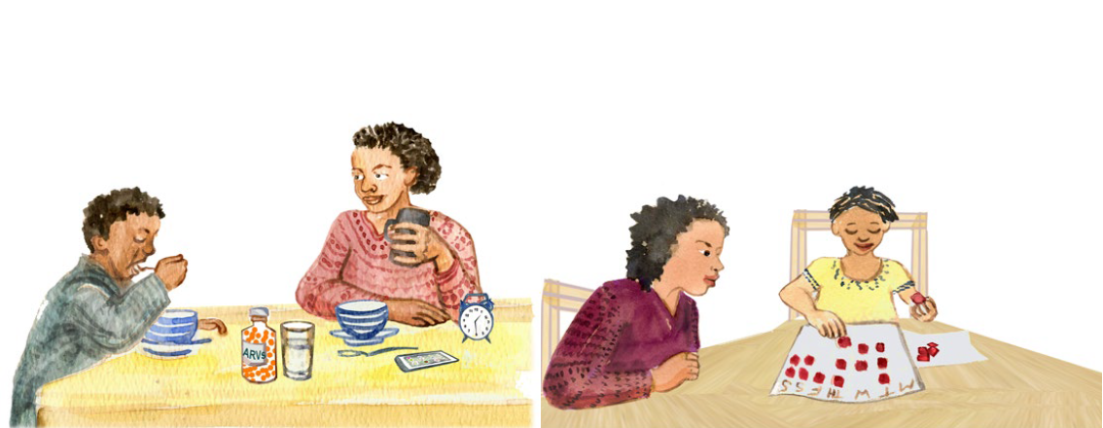
12. Kukumbuka kumpa ARV
Daima kukumbuka kumpa ARV inaweza kuwa vigumu.
Kukosa dozi za ARV kunaweza kudhuru afya ya mtoto wako.

Slide 31
12. Kukumbuka kumpa ARV
UJUMBE MUHIMU:
Daima kukumbuka kumpa ARV inaweza kuwa vigumu.
Kukosa dozi za ARV kunaweza kudhuru afya ya mtoto wako.
VIPENGELE VYA KUZUNGUMZIA:
Nataka kuhakikisha ninaelewa. Ninachosikia ukisema ni [hali za mtoto kukosa dozi].
Hapa kuna baadhi ya mambo mengine ambayo watu wengine wameyapata kuwa ya maana:
Kupeana ARV ni kazi ya mtu mzima: walezi watu wazima wanapaswa kuwapa watoto dawa zao. Teua mtu mmoja ambaye "kazi" yake ni kupeana dawa. Ikiwa mtu huyo mzima hawezi kupeana dawa siku hiyo, ni kazi ya mtu huyo mzima kumtafuta mtu mwingine mzima kupeana dawa hiyo.
Weka dawa mahali rahisi kukumbuka ambapo unaona kila siku.
Tumia chati ya motisha au kalenda kuweka alama/kuweka kibandiko wakati dawa zimetumika siku hiyo.
Omba mtoa huduma akupe vikasha vya vidonge na/vifurushi vya kusafiri.
Omba dawa za ziada iwapo vipindi kati ya kupata dawa nyingine ni tatizo.
Tupitie kwa Pamoja:
Kukumbuka kupeana ARV kunaweza kuwa ni kazi ngumu, kwa hivyo ningependa kujua kutoka kwako kuhusu mambo machache tuliyoyajadili.
Je, ni nani anayewajibika kumpa mtoto wako dawa?
Ni mabadiliko gani wewe unayopanga kuyafanya ili kuhakikisha mtoto wako anapata ARV kila siku?
Ni wapi unaweka dawa hizo?
Unawezaje kufuatilia kama mtoto amepewa dawa zake?
Hati
Andika hatua zilizopangwa za kushughulikia vikwazo vilivyotambuliwa na mzazi au mlezi wa mgonjwa kwenye Zana Iliyoimarishwa ya Mpango wa Utiifu.

Slide 32
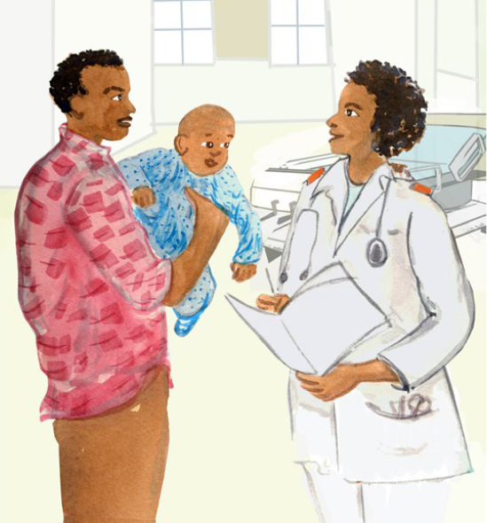
13. Kuelewa ARV ya mtoto wako
Ili kufanikiwa na ARV ni muhimu ujifunze jinsi zinavyofanya kazi, na njia bora za kumpa mtoto wako kila siku.

Slide 33
13. Kuelewa ARV ya mtoto wako
UJUMBE MUHIMU:
Ili kufanikiwa na ARV ni muhimu ujifunze jinsi zinavyofanya kazi, na njia bora za kumpa mtoto wako kila siku.
VIPENGELE VYA KUZUNGUMZIA:
Ni eneo gani ambalo mgonjwa ana ugumu mwingi nao?
Majina na marudio ya dawa
→ Mpe mafunzo na maelezo
Jinsi dawa zinavyofanya kazi
→ Pitia kadi za awali kabla ya ziara au kujibu maswali.
Imani za afya
→ Agiza mzazi au mlezi wa mgonjwa kumpa mtoto dawa iwe anahisi vizuri au ni mgonjwa, isipokuwa iwe imebainishwa na daktari.
→Chunguza imani mahsusi kuhusu ARV na afya.
→ Ikiwa mlezi anatumia matibabu mengine (k.m. dawa za mimea) mwelezee kwamba wakati mwingine hizi zinaweza kuzuia ARV kufanya kazi.
Tupitie kwa Pamoja:
Uliza mzazi maswali ili kuhakikisha anaelewa mlichozungumzia:
Tupitie maagizo haya tena ili tuone kama una maswali yoyote. Je, unaweza kunieleza jinsi unavyoelewa ARV hufanya kazi na jinsi unavyopaswa kuzitumia, na vidokezo vya kuepuka madhara?
Mpe nyenzo zilizoandikwa ikiwa zinapatikana.
Hati
Andika hatua zilizopangwa za kushughulikia vikwazo vilivyotambuliwa na mzazi au mlezi wa mgonjwa kwenye Zana Iliyoimarishwa ya Mpango wa Utiifu.

Slide 34
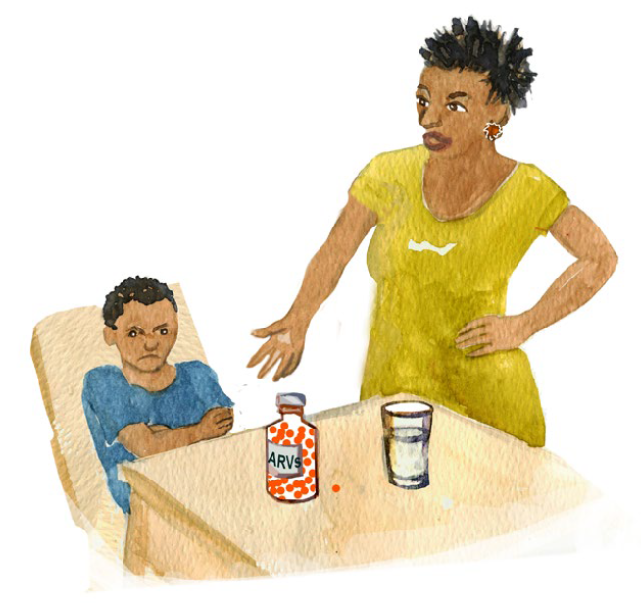
14. Mtoto hataki kutumia dawa
Watoto wengine hawapendi kutumia ARV.

Slide 35
14. Mtoto hataki kutumia dawa
UJUMBE MUHIMU:
Watoto wengine hawapendi kutumia ARV.
VIPENGELE VYA KUZUNGUMZIA:
Wakati mwingine inaweza kuwa vigumu kuwapa watoto dawa. Je, kwa nini unafikiria mtoto wako ana wakati mgumu?
Mtoto anapata madhara
Mpe vidokezo vya kudhibiti madhara.
Kwa kichefuchefu, tumia vidonge pamoja na chakula.
Kwa maumivu ya kichwa/usingizi, tumia vidonge usiku.
Mtoto anataka kufanya shughuli zingine na/au ana wakati mgumu wa kukubali kutumia vidonge kila siku
Dawa kisha cheza. Hakuna dawa, hakuna kucheza.
Fanya kutumia dawa kuwa sehemu ya utaratibu wa kila siku, sio kitu kinachohitajika kila siku.
Kumpa mtoto wako vibandiko mara moja baada ya kumeza vidonge vyao kunaweza kusaidia.
Imani za afya – Je, ni kwanini ni lazima nizitumie? Jinsi ya kuongea na mtoto wako kuhusu kutumia dawa
Msaidie mzazi na anachostahili kumwambia mtoto wake: "Unahitaji hii ili kukufanya uwe na nguvu na mwenye afya/ ili usiwe mgonjwa," au "Dawa hufanya virusi visikudhuru."
Kwa baadhi ya watoto, dawa kali ni rahisi kutumia kwa kumeza kama vidonge au tembe. Unaweza kuzungumza na daktari wako.
Tupitie kwa Pamoja:
Uliza mzazi maswali ili kuhakikisha anaelewa mlichozungumzia:
"Ninachosikia ukisema (ongeza sababu) ni, ningependa kuhakikisha ninaelewa jinsi unavyopanga kumsaidia mtoto wako kutumia ARV."
Mpe nyenzo zilizoandikwa ikiwa zinapatikana.
Hati
Andika hatua zilizopangwa za kushughulikia vikwazo vilivyotambuliwa na mzazi au mlezi wa mgonjwa kwenye Zana Iliyoimarishwa ya Mpango wa Utiifu.

Slide 36
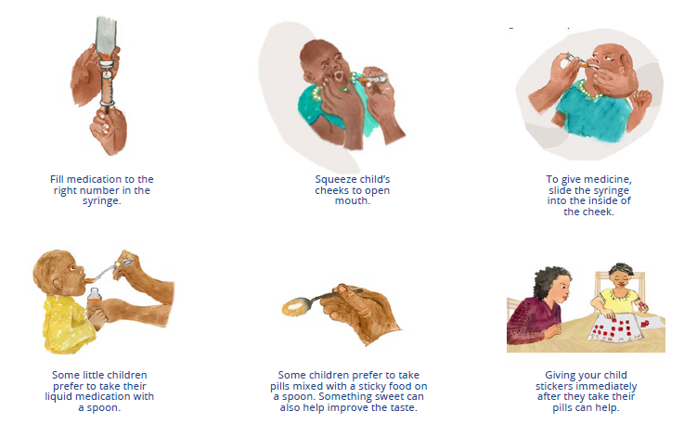
15. Vidokezo vya kumsaidia mtoto wako kutumia dawa
Jaza dawa hadi nambari inayofaa kwenye sidano.
Finya mashavu ya mtoto ili afungue mdomo.
Ili kumpa dawa, telezesha sindano ndani ya mashavu yake.
Watoto wengine wadogo wanapendelea kutumia dawa za kioevu kwa kijiko.
Watoto wengine wanapendelea kutumia vidonge vilivyochanganywa na vyakula kwenye kijiko. Kitu kitamu kinaweza pia kusaidia kuboresha ladha.
Kumpa moto wako vibandiko mara moja baada ya kumeza vidonge vyao kunaweza kusaidia.
Kuna njia mbalimbali unaweza kumsaidia mtoto wako kutumia dawa.

Slide 37
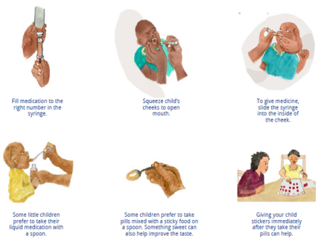
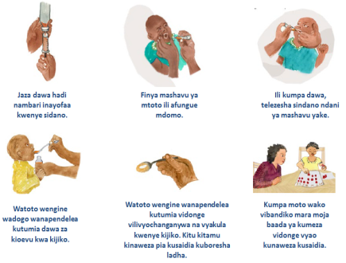
15. Vidokezo vya kumsaidia mtoto wako kutumia dawa
UJUMBE MUHIMU:
Kuna njia mbalimbali unaweza kumsaidia mtoto wako kutumia dawa.
Jaza dawa hadi nambari inayofaa kwenye sindano.
Finya mashavu ya mtoto ili afungue mdomo.
Ili kumpa dawa, telezesha sindano ndani ya mashavu yake.
Watoto wengine wadogo wanapendelea kutumia dawa za kioevu kwa kijiko.
Watoto wengine wanapendelea kutumia vidonge vilivyochanganywa na vyakula kwenye kijiko. Kitu kitamu kinaweza pia kusaidia kuboresha ladha.
Kumpa mtoto wako vibandiko ama zawadi nyingine ndogo mara moja baada ya kumeza vidonge vyao kunaweza kusaidia.

Slide 38
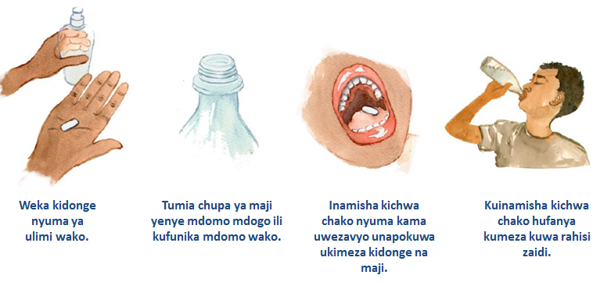
16. Vidokezo vya kumeza vidonge
Kutumia maji ya chupa ni njia nzuri ya kusaidia kumeza vidonge.

Slide 39
16. Vidokezo vya kumeza vidonge
UJUMBE MUHIMU:
Kutumia maji ya chupa ni njia nzuri ya kumeza vidonge.
Weka kidonge nyuma ya ulimi wako.
Tumia chupa ya maji yenye mdomo mdogo ili kufunika mdomo wako.
Inamisha kichwa chako nyuma kama uwezavyo unapokuwa ukimeza kidonge na maji.
Kuinamisha kichwa chako hufanya kumeza kuwa rahisi zaidi.

Slide 40
17. Ufuatiliaji: Unampatia mtoto wako ARV aje?
Kwa pamoja tutapitia mpango uliofanywa wakati wa mwisho ili kuona jinsi unavyompatia mtoto wako ARV.

Slide 41
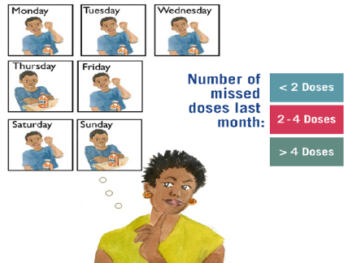
17. Ufuatiliaji: Unampatia mtoto wako ARV aje?
UJUMBE MUHIMU:
Kwa pamoja tutapitia mpango uliofanywa wakati wa mwisho ili kuona jinsi unavyompatia mtoto wako ARV.
VIPENGELE VYA KUZUNGUMZIA:
Wakati wa mwisho tulipokutana, tulipanga _____ (jaza hatua zilizoamuliwa katika kikao cha mwisho) ili kusaidia kumpa mtooto wako ARV.
Hiyo imekuwa aje?
Je, kuna changamoto zozote mpya za kumpa mtoto wako ARV?
Tafadhali fikiria kipindi cha nyuma kama WIKI moja iliyopita, unafikiria ni dozi ngapi (siku) za ARV ulizokosa?
Hii ilikuwa wiki ya kawaida?
Na kuhusu mwezi uliopita?
Unaweza kukumbuka na kuelezea hali zilizofanya ukose dozi ya mwisho?
Ninaona umekuwa ukijitahidi sana. Una dhana zozote mpya za kufanya iwe rahisi zaidi kumpa mtoto wako ARV?
Maagizo kwa Watoa Huduma
Tumia majedwali ya utathmini wa utiifu kwenye kadi za mapema ili kutafuta vikwazo na hatua mpya.
Rejea kadi za awali ili upitie mikakati au maelezo.
Kipimo cha kurudia viwango vya virusi kitafanywa baada ya miezi 3 ya utiifu mzuri.
Mshauri mlezi kuhusu ni lini kipimo cha kurudia viwango vya virusi kitafanywa.
Hati
Kamilisha safuwima ya kwanza ya kikao cha 2 au 3 kwenye Zana Iliyoimarishwa ya Mpango wa Utiifu na uweke alama utiifu kama mzuri, wastani, au mbaya, kulingana na idadi ya dozi zilizokosekana kwa mwezi (kulingana na jedwali). Kamilisha safuwima mbili zilizosalia na vikwazo na hatua zozote mpya zilizopatikana na kupangwa.
Ikiwa utiifu ni wastani au mbaya, endelea na vikao vya utiifu vya kila mwezi kwa kutumia kadi kwenye bango hili na kurasa za ziada za Zana Iliyoimarishwa ya Mpango wa Utiifu hadi utiifu uwe mzuri.
Idadi ya dozi zilizokosekana kwa mwezi | Kategoria ya utiifu
Nidhamu ya wagonjwa kutumia dawa mara moja kila siku
< dozi 2 | Mzuri
dozi 2-4 | Wastani
> dozi 4 | Mbaya
Nidhamu ya wagonjwa kutumia dawa mara mbili kila siku
< dozi 4 | Mzuri
dozi 4-8 | Wastani
> dozi 8 | Mbaya

Slide 42
18. Umefanikiwa kupunguza viwango vya virusi vya mtoto wako
Kipimo cha kurudia viwango vya virusi kiko chini !
ARV za mtoto wako zinafanya kazi ili kupunguza viwango vya virusi. Umemweka mtoto katika hali ya afya nzuri.

Slide 43
18. Umefanikiwa kupunguza viwango vyako
vya virusi
UJUMBE MUHIMU:
Kipimo cha kurudia viwango vya virusi kiko chini !
ARV za mtoto wako zinafanya kazi ili kupunguza viwango vya virusi. Umemweka mtoto katika hali ya afya nzuri.
VIPENGELE VYA KUZUNGUMZIA:
Viwango vya chini vya virusi (chini ya 1000) [ingiza matokeo ya mgonjwa hapa] ni ishara kwamba mtoto wako anatmia ARV zake vizuri na kwamba dawa zinafanya kazi.
Mabadiliko yako [taja ni nini kilichobadilika] amefanikiwa na mtoto wako anapata dawa anazohitaji ili kuwa mzima.
Je, umekuwa na matatizo yoyote ya kukumbuka kumpa ARV zake?
Ni muhimu kwamba uendelee kumpa mtoto wako ARV kila siku ili uzuie HIV dhidi ya kutengeneza virusi zaidi na ili awe mwenye afya.
Ni nini kilichokusaidia kukumbuka kumpa mtoto wako ARV?
Je, kuna mambo mengine mapya au unatarajia kutakuwa na mambo mapya ambayo yataifanya iwe vigumu kumpa mtoto wako ARV?
Ni muhimu ufuatilie kiasi cha dawa unacho ili usiishiwe na ARV kabla ya miadi yako inayofuata.
Ukigundua kwamba dawa zinaisha, njoo kwenye kliniki hata kama huna miadi.
Tutakagua tena viwango vya virusi katika miezi 6 ikiwa hakuna matatizo mapya au matatizo ya kutumia ARV.
Tafadhali mfahamishe mtoa huduma wa mtoto wako kama kuna matatizo yoyote ya kumpatia ARV baadaye, ili aweze kukusaidia kuyashughulikia.
Tupitie kwa Pamoja:
Tupitie kwa ufupi viwango vya chini vya virusi ni nini, na mipango yako ya kuendelea kumpa mtoto wako ARV:
Kwa maneno yako mwenyewe, kuwa na viwango vya chini vya virusi inamaanisha nini?
Ni jukumu la nani la kukumbuka kumpa mtoto wako ARV?
Je. kwanini ni muhimu kuendelea na ARV?
Hati
Andika matokeo ya kipimo kilichorudiwa cha viwango vya virusi kwenye Zana Iliyoimarishwa ya Mpango wa Utiifu.

Slide 44
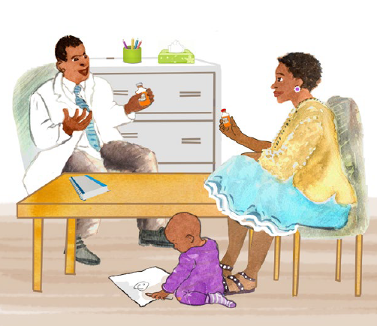
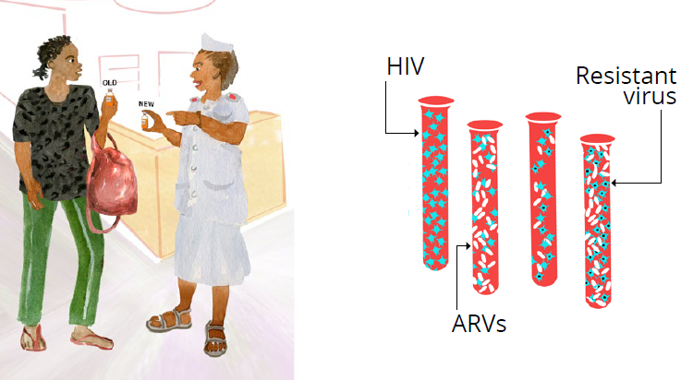
19. ARV hazifanyi kazi vizuri
Sugu virusi
Huenda virusi havikubali dawa, ambayo ina maana kwamba lazima zibadilishwe na ARV hazifanyi kazi tena.
Huenda mtoto wako akahitaji ARV tofauti.

Slide 45
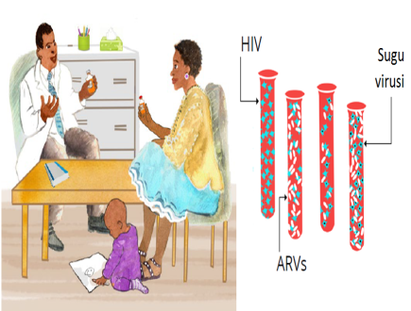
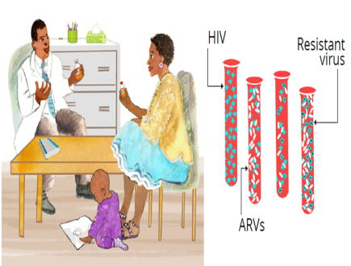
19. ARV hazifanyi kazi vizuri
UJUMBE MUHIMU:
Huenda virusi havikubali dawa, ambayo ina maana kwamba lazima zibadilishwe na ARV hazifanyi kazi tena.
Huenda mtoto wako akahitaji ARV tofauti.
VIPENGELE VYA KUZUNGUMZIA:
Ninashukuru kwa juhudi zilizochukuliwa ili kufikia utiifu mzuri.
Ijapokuwa unampatia mtoto wako dawa kila siku, kipimo cha kurudia cha viwango vya virusi vya mtoto wako kiko bado juu.
Kuna uwezekano kwamba ARV zako hazifanyi kazi vizuri kwa sababu ya virusi kuwa sugu.
Ninaelewa hii inaweza kukukatisha tamaa lakini kuna ARV nyingine ambazo tunaweza kuzitumia.
Tunatarajia sasa kwamba unaweza kumpatia ARV kila siku, dawa hizi mpya zitapunguza viwango vya virusi na kuweka mtoto wako akiwa mzima.
Tunapendekeza ubadilishe ARV kuwa _______________.
Toa maelezo tondoti kuhusu kanuni mpya.
Jadili madhara yanayowezekana na jinsi ya kuyaepuka/kuyadhibiti.
Toa maagizo yaliyoandikwa.
Tafadhali mfahamishe mtoa huduma ikiwa una tatizo lolote ili uweze kupata usaidizi.
Miadi ya mtoto wako inayofuata itakuwa ____________.
Tupitie kwa Pamoja:
Tumejadili maelezo mengi mapya. Ningependa kuhakikisha kwamba nimeelezea kila kitu vizuri na kwamba nimejibu maswali yako.
Je, unaweza kunieleza ulichoelewa kuwa hatua zinazofuata na ni kwanini tunakushauri kubadilisha ARV?
Je! Una maswali yoyote?
Hati
Andika ARV hizo mpya kwenye Zana Iliyoimarishwa ya Mpango wa Utiifu.
Maagizo kwa Watoa Huduma:
Katika ziara zitakazofuata tumia kadi zinazofaa za tathmini za utiifu na ushauri, na ufafanuzi wa matokeo ya viwango vya virusi. Kwa mfano, katika ziara ya kwanza ya ufuatiliaji baada ya kubadilishwa kwa ARV, tumia kadi zinazoanza na "Unampatia aje mtoto wako ARV?" (Kadi ya 6) ili kutathmini utiifu wa kanuni mpya na kutoa ushauri. Unaweza pia kupitia kadi za 1 na 3 kwa maelezo msingi ya viwango vya virusi.

